Slide 1
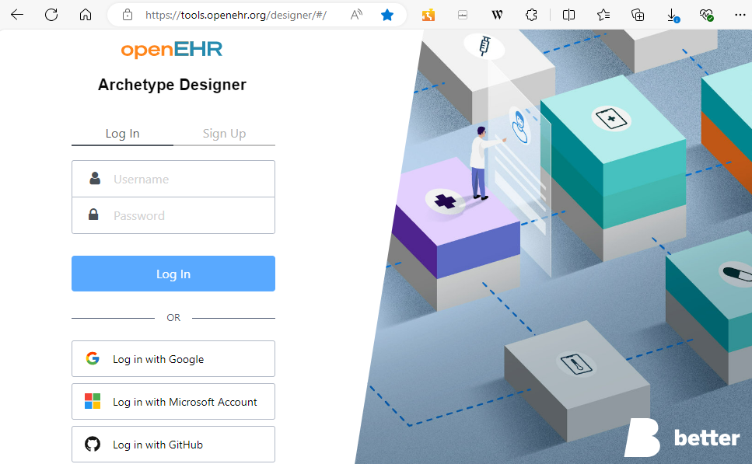

Templatbygging i Arketypedesigner openEHR
Hvordan bygge et templat i Archetype Designer (openehr.org) (AD)
Notes:
Nyttige linker
Arketyper - openEHR Norway - Confluence
Arketypebibliotek:
Internasjonal: Clinical Knowledge Manager (openehr.org).
Norge: arketyper.no.
Storbritannia: CKM.apperta.org/ckm.
Tyskland: ckm.highmed.org.
Alle templater og filer kan dere også finne på github - LivLaugen/Kurs_Osol_mai25 - denne har jeg satt til public.

Slide 2
Innhold
Først er det lurt å starte med en tankekart for det man vil lage. Tankekart inneholder elementene som ønskes å være med. Dere har fått et slikt tankekart for en generell (semistrukturert) innkomstjournal bygget opp etter forslag funnet på UIO: Innkomstjournal – JournalWiki (uio.no).
Det er laget to versjoner av tankekartet;
ett hvor alle elementene er med (hvor utvalgte elementer er markert med rød 1-tall) og
ett med kun de utvalg av elementer.
Ut fra tankekartet skal det lages et templat med de utvalgte elementene.
Selve templatene, hele innkomsten, Generell_Innkomstjurnal_KursOslo, kan dere finne på Inkubatoren i arketyper.no "Prosjekt: Kurs 05.2025".
Ofte er det flere måter å modellere templater på, så flere alternative kan være riktig.
Notes:
Det vil bli utdelt tankekart
Semistrukturert = et strukturert dokument hvor man ofte har bare en overskrift og en fritekst, dvs. en kontekst for det som står i friteksten. F.eks. man har overskriften Utdanning med arketypen «Utdanningsnivå» – enten kan man ha en fritekst som forteller om utdanningsnivået (semistrukturert) eller ha en valgliste for utdanning (strukturert)
Det er laget to templater for både utvalgte elementer og for hele journalen.
Det er flere måter å lage templatet på, litt avhengig av detaljnivå, semi- eller fullstrukturert. F.eks. Hvis man skal beskrive en fysisk undersøkelse kan man sette inn arketypen for fysisk undersøkelse «Funn ved fysisk undersøkelse» (OBSERVATION.exam.v1). Denne legges så på toppnivå, videre kan man spesifisere de enkelte undersøkelsesfunnene ved å legge til CLUSTER arketyper i SLOTet «Undersøkelsesdetaljer». Igjen kan man her velge to veier, enten kan man bruke den generelle og overordnede arketypen «Undersøkelsesfunn» (CLUSTER.exam) eller en spesialiseringer av CLUSTER.exam for et bestemt organ (for eksempel CLUSTER.exam-lung (disse spesialiseringen finnes bare i den internasjonale CKMen per nå). I dette templatet er det valgt den overordnede Undersøkslesfunn i og med vi kun ønsker en fritekstoppsummering av denne spesifikke undersøkelsen i tillegg til kode for organ (organet er kodet med SNOMED-CT).
Når man lager templater er det viktig å lese på "Hederen" til arketypen om hva den omhandler og om du kan bruke denne. Et tips er å lese "Feil bruk" seksjonen først (hvis den finnes) for å se om denne overhode ikke passer til ditt formål.

Slide 3
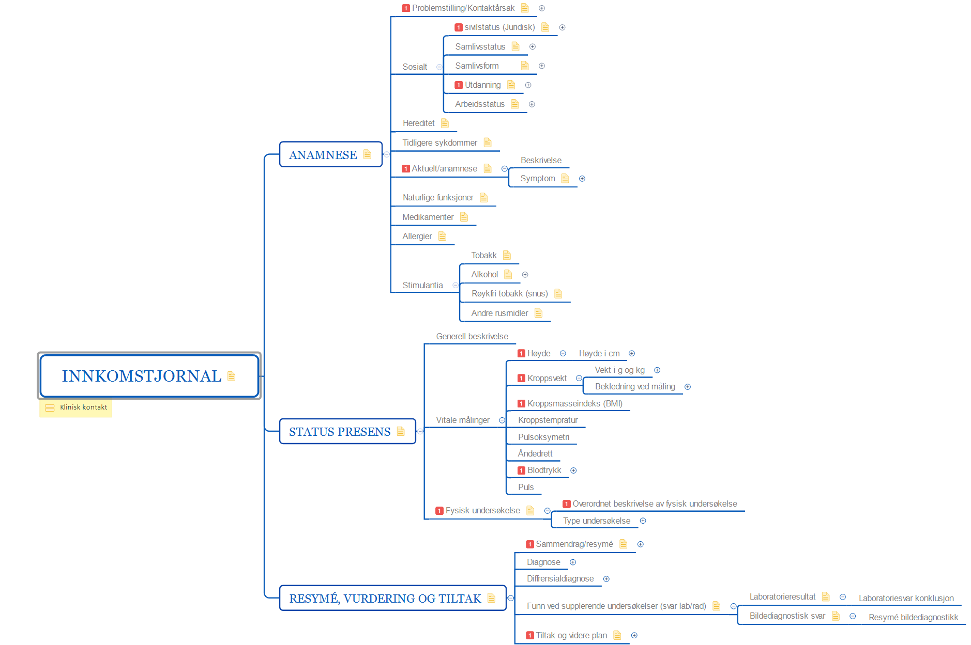
Hele tankekartet –
generell innkomstjournal
Notes:
Her er hele tankekartet for innkomstjournalen.
Den er laget i x-mind.
Dette er en overordnet visning hvor derere ser + tegn hvor man kan utvide. Under der har jeg lagt inn utvalgslister for det som ønskes som valg i skjermbildet (nedtrekksmenyer/valglister)
På de neste slides har jeg tankekart for kun de utvalgte elementene (rødt 1-tall) og utbretting av tankekartetet for utvalgslisten som ønskes på de forskjellige elementene.

Slide 4
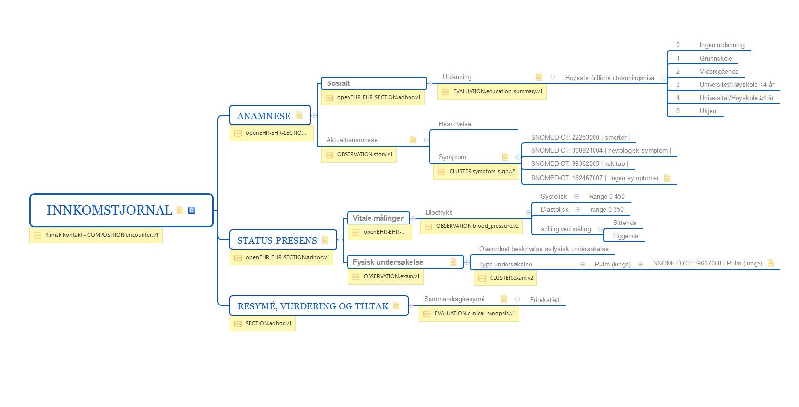
Visning i plenum
Notes:
Dette vises i plenum og som blir laget før dere begynner på oppgaven for dere selv.

Slide 5
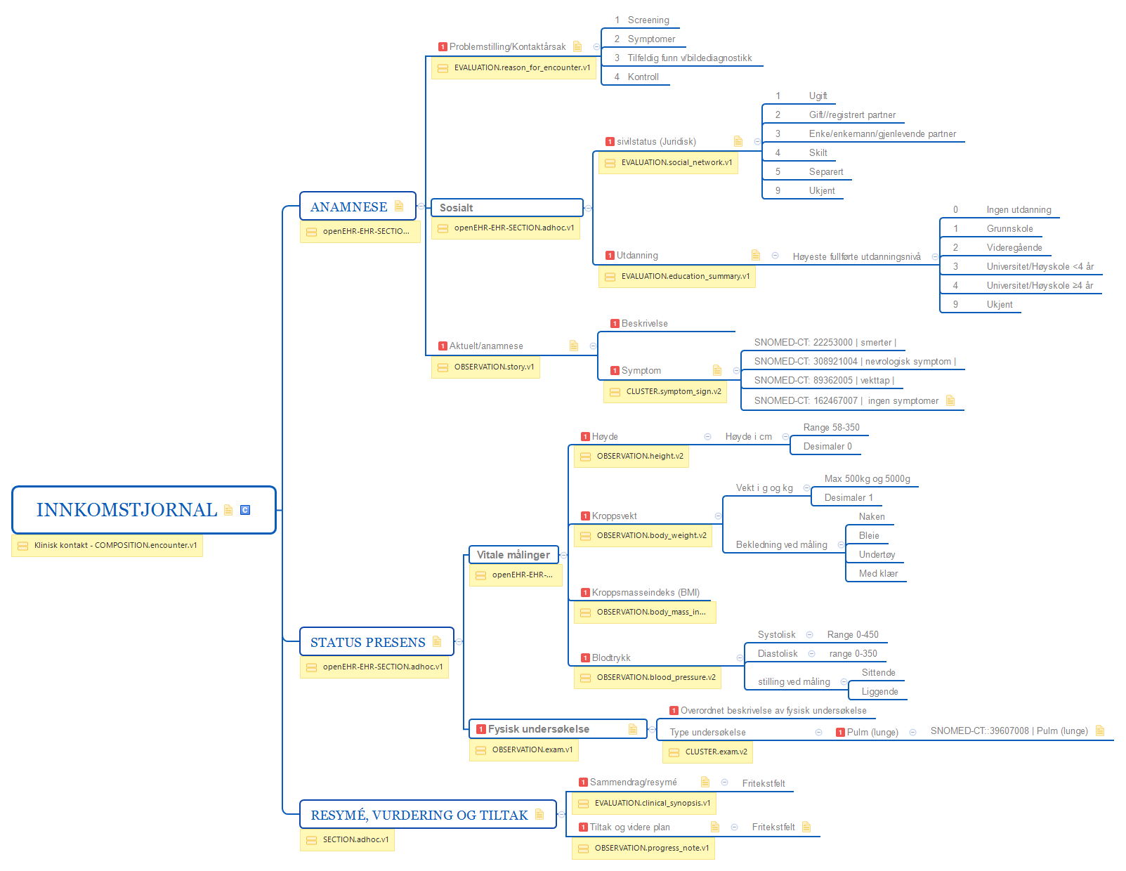
Oppgave – Innkomst utvalg
Notes:
Dette er oppgave man kan jobbe med selv.
Under symptomer er det krysset ut "ingen symptomer" - dvs. Denne koden skal ikke brukes. Dette er fordi ved bruk av arketyper er det positiv tilbakemelding som lagres. I dette tilfellet er det slik at hvis det ikke er lagret ned noen symptomer, betyr det at det faktisk ikke er noen symptomer.
Hvis man vil ha et bekreftende svar på at "nei, det finnes ikke noen symptomer" kan man bruke en kartleggingsarketype hvor det er mulig å krysse av "nei" fra bruker (for eksempel Kartleggingsspørsmål om symptomer/sykdomstegn - OBSERVATION.symptom_sign_screening.v1).
I dette tilfelle kan man først spørre om det finnes noen symptomer -> ja/nei. Hvis svaret er ja kan man legge inn symptom i den riktige cluster arketypen.

Slide 6





Verktøylinjen i Archetype Designer
Kollapse det nivået du står på (vise bare det øverste nivået)
Ekspandere det nivået du er på (vise alle elementer under)
Kollapse til konseptnivå – arketyper eller øverste templat-overskrift nivå der du står.
«Flamme» – vise deler av templatet. Vise kun det nivået du står på i eget bilde – f.eks. akkurat den templat-overskrift seksjonen, bare denne arketypen osv. Du kan bla deg nedover så mange nivåer du ønsker, helt til nederste nivå.
«Brannslukker» - Vis fullt tre, motsatte av flammen, du går tilbake til å vise alle elementene og hele trestukturen i templatet.
Null ut/fjern alle valgfrie felt (sette den til 0, er begrenset)
Åpne for alle valgfrie elementer (sette tilbake til opprinnelig, ikke nullet ut)
Vise kun valgte elementer (de som ikke er satt til 0 / begrenset)
Vise templatet som en trestruktur eller en tabell.
Høyt og lavt detaljnivå på visningen
Notes:
Her er en kort forklaring på noen av verktøyene man har i AD.

Slide 7

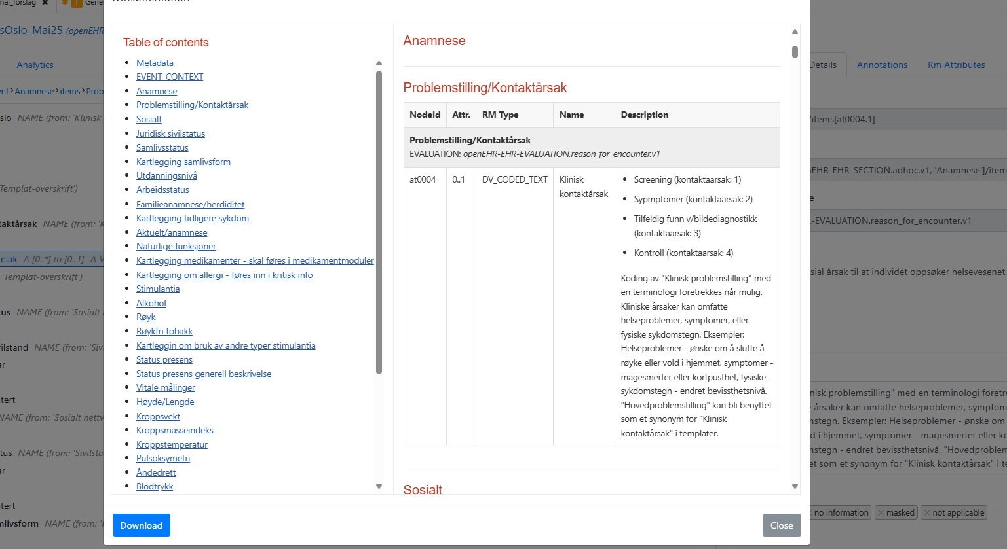
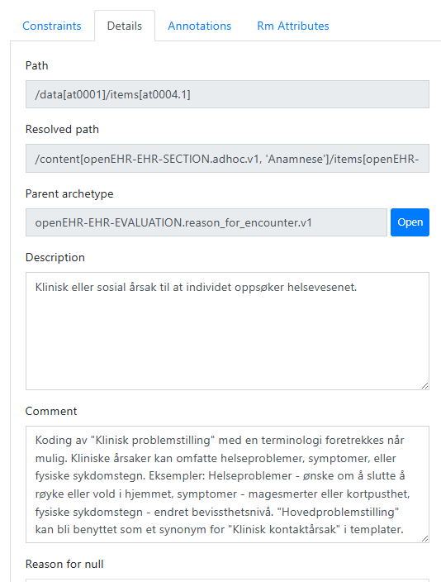
Lager en .adoc fil, en form for formatert tekstfil.
Her får du en definisjon av hva som er i templatet, navn, koder, tekst.
NB! Den viser teksten som er i comment som kommer inn i .adoc.
Denne kan lastes ned og leses riktig formatert i GitHub.
Denne teksten I Description som vises som tooltip i DIPS
Notes:
.adoc er et tekstdokument formatert på en spesiell måte. Det vil ikke vise formatet vist på bildet annet enn i GitHub eller AD (det finnes også andre visningsfiler for .adoc på nettet hvis man har tilgang til dette). Hvis du åpner det i Word eller andre «vanlige» teksteditorer mister man formateringen.

Slide 8
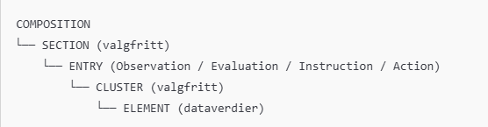
Strukturhierarki
COMPOSITION - En klinisk dokumentasjonsenhet – f.eks. en konsultasjon, epikrise eller laboratoriesvar.
SECTION (valgfritt) - En seksjon brukes til å gruppere informasjon logisk inne i en Composition.
ENTRY (Observation / Evaluation / Instruction / Action) - Dette er overordnede informasjonsobjekter som beskriver ulike typer klinisk informasjon.
INSTRUCTION - Det som er planlagt (ordre, plan)
ACTION -Det som er utført (handling, tiltak)
OBSERVATION / EVALUATION - Det som er resultatet (måling, vurdering)
CLUSTER - Et CLUSTER er en gjentakbar, gjenbrukbar delstruktur og brukes for å samle sammen dataverdier (ELEMENTer) som hører naturlig sammen. Brukes ofte som "underdeler" i en ENTRY.
ELEMENT - Den minste enheten for data i openEHR. Ett enkelt datapunkt, som en verdi med valgfri terminologi eller enhet.
Notes:
ENTRY refererer til en klinisk informasjonsenhet som dokumenterer noe som har skjedd, blitt observert, vurdert eller planlagt i en pasients helsesituasjon. Består av fire hovedtyper;
OBSERVATION, Det som observeres eller måles, f.eks. Blodtrykk, temperatur, symptom
EVALUATION, Kliniske vurderinger, f.eks. Diagnose, risikovurdering
INSTRUCTION, Planlagte tiltak, f.eks. Medisinordre, henvisning
ACTION, Utførete handlinger, f.eks. Medisin gitt, prosedyre utført
Hvordan velge riktig arketypeklasse - openEHR Norway - Confluence

Slide 9
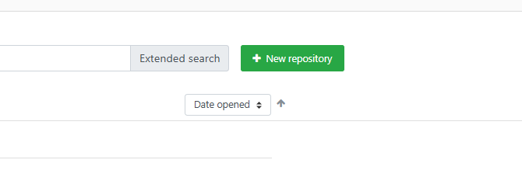
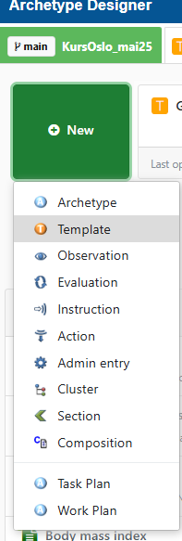
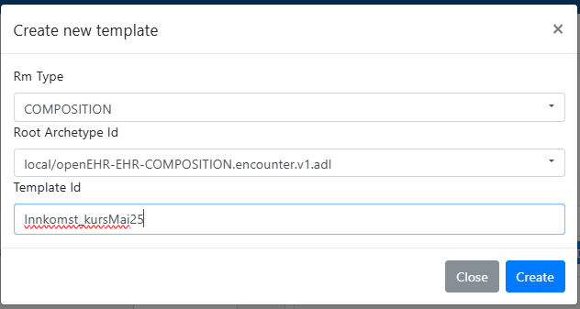
Lage nytt templat
Notes:
Lag først et eget repository («repo») i AD (Archetype Designer)
Lag nytt templat
Velg RM type – vanligvis Comosition for templater.
Velg rot arketype – hvilke blankt ark skal du skrive ned det du ønsker å formidle. Er det en klinisk kontakt (COMPOSITION.encounter.v1) eller en rapport (COMPOSITION.report) eller et sammendrag av helseinformasjon om et individ (COMPOSITION.health_summary.v1). Dette er en innkomstjournal og dermed en klinisk kontakt.

Slide 10
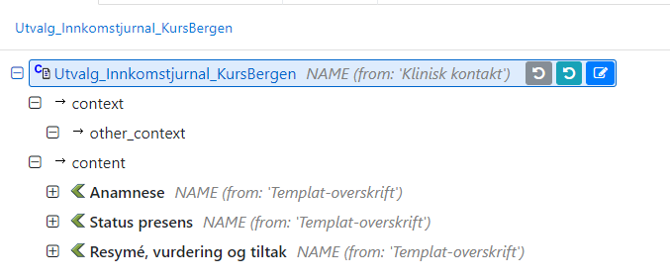
Templat «Utvalg_Innkomstjurnal_kursOslo»
Lenke: Utvalg_Innkomstjurnal_KursBergen
Notes:
For å strukturere et templat og legge det som hører sammen under samme område/kontekst bruker vi ofte templat-overskrifter (SECTION.adhoc.v1). Definisjon er «Dette er en generisk seksjonsoverskrift som skal gis nytt navn i en templat for å passe i en gitt klinisk kontekst.»
Man kan legge templat-overskrifter på flere nivåer. I dette templatet er det overskrift for hver av hoveddelene i innkomstjournalen, men det er også laget flere overskrifter under disse igjen.

Slide 11
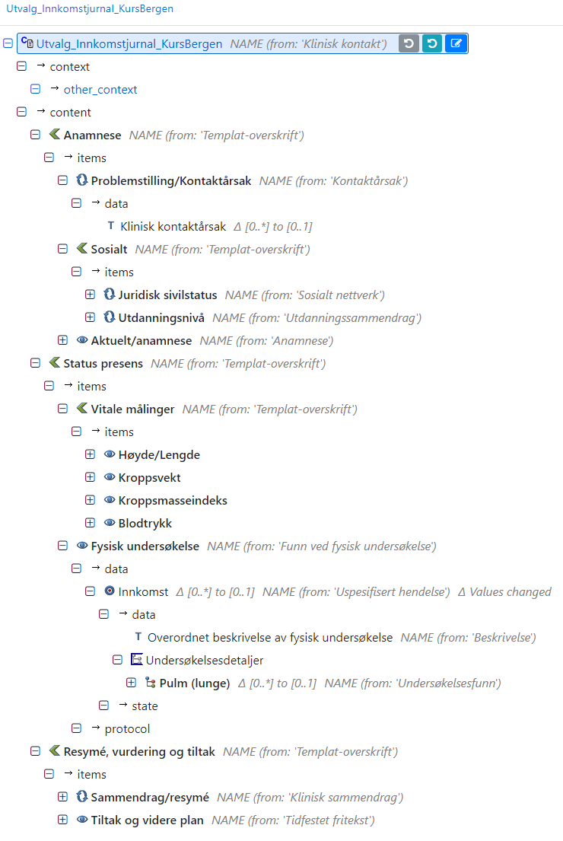
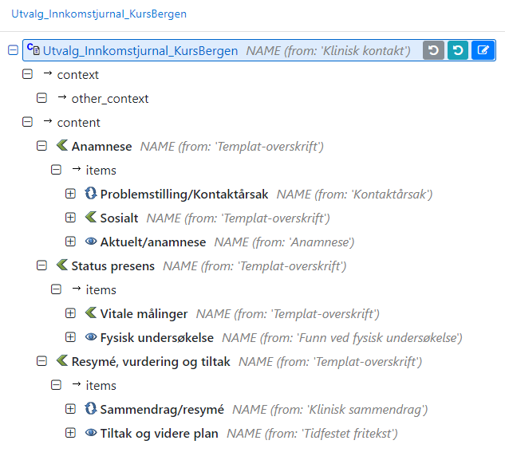
Utvidet
Notes:
Her ser man at man har hovedoverskriften «Anamnese» og under den ligger det igjen en templat-overskrift som heter «Sosialt» for å samle det som har med det sosiale inn under en kontekst. Det samme er gjort under Status Presens, her har man en (under)overskriften «Vitale målinger» for det som naturlig hører under dette.

Slide 12

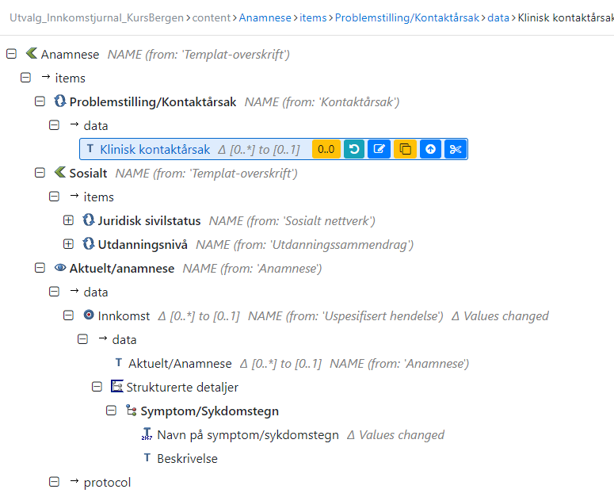
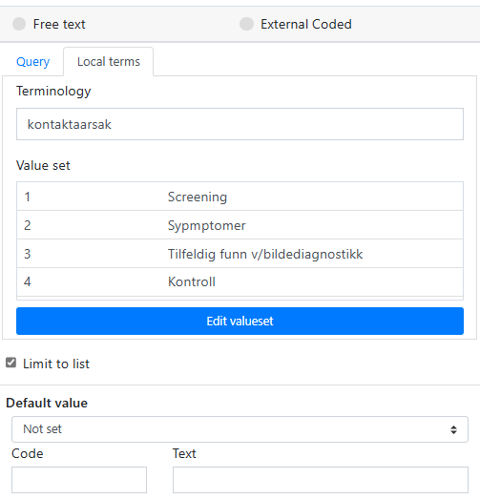
Utvalgsliste
Notes:
Anamnesen inneholder temaene «Problemstilling/kontaktårsak» – og for denne bruker vi arketypen Kontaktårsak (EVALUATION.reason_for_encounter.v1) - For å registrere årsaken til kontakt mellom helsepersonell og individet.
Her er det lagt inn en liste over kontaktårsak. Listen er en fritekstliste (Free text + limit to list) og det er kun lov til å velge ingen eller kun en av årsakene (occurrences 0..1).
Her kunne man også lagt inn en kodet tekst ved å trykke på «external code» og lage et standard kodesett – det har vi gjort på neste side og for Juridisk sivilstand og Utdanningsnivå.

Slide 13
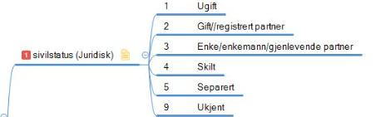
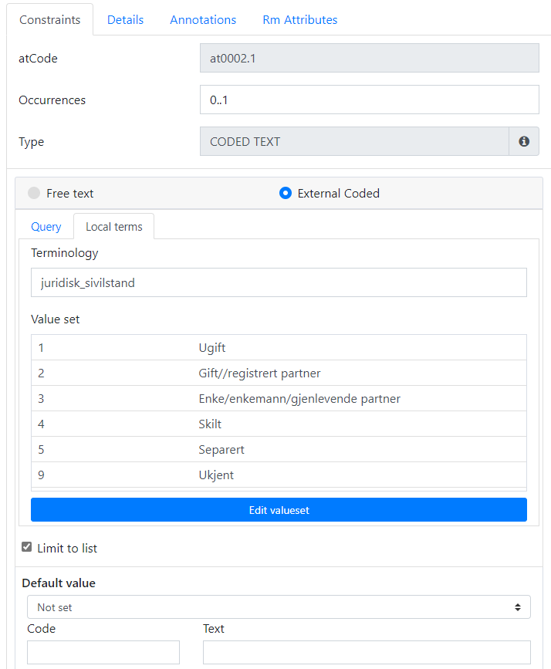
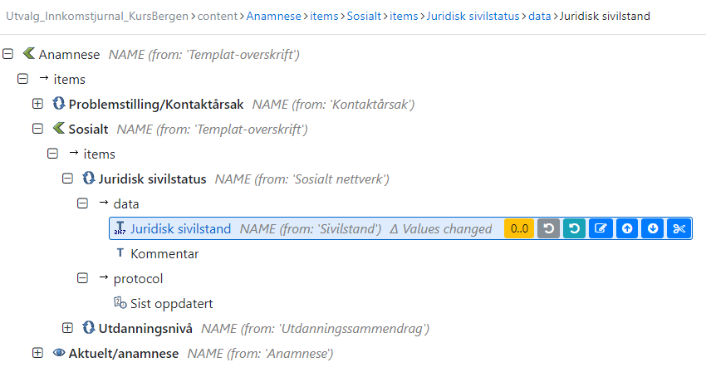
Utvalgsliste – kodet tekst
Notes:
Arketypen brukt er Sosialt nettverk (EVALUATION.social_network.v1) - Gruppe av individer som er knyttet sammen ved sosial interaksjon og personlige forbindelser.
Her er det laget en kodet utvalgsliste ved å trykke på «External Coded» valget. Her kan man navngi hvilke koder man har brukt, f.eks. SNOMED-CT, NCPR, ICD-10 eller navngi vårt eget lokale kodeverk. I dette tilfellet har vi laget et navn på kodelisten/utvalgslisten slik at den kan gjenfinnes og brukes senere (default navn her er «local_terms»). Her har vi navngitt kodelisten «juridisk_sivilstand».
Denne kodelisten er hentet fra et småtemplat laget i forbindelse med felles kreftjournal prosjekt - Inkubator: Standardiserte templater Clinical Knowledge Manager (arketyper.no). Den bygger på et prosjekt som ble startet av Direktoratet for e-helse, men ble ikke fullført. Vi håper det tilhørende verdisett også brukes i andre prosjekter hvor det lages skjema hvor man vil dokumentere juridisk sivilstatus i journal (de facto standard). Mange av de verdisettene som ligger i den standardiserte templat inkubatoren er diskutert med både kreftregisteret, helsedirektoratet og flere ressurser i de regionale helseforetakene.

Slide 14
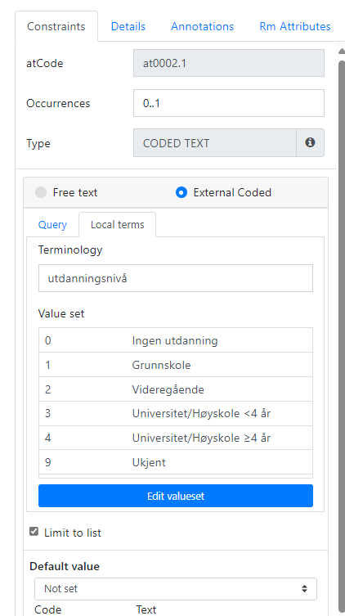
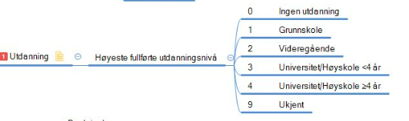
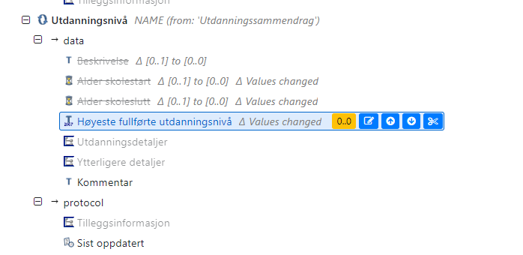
Notes:
Arketypen brukt her er Utdanningssammendrag (EVALUATION.education_summary.v1) - Sammendrag eller varig (persistent) informasjon om et individs nåværende og tidligere utdanning eller opplæring.
Dette er også en utvalgsliste som er laget i forbindelse med felles kreftjournal prosjekt og ligger i Inkubator: Standardiserte templater Clinical Knowledge Manager (arketyper.no).

Slide 15
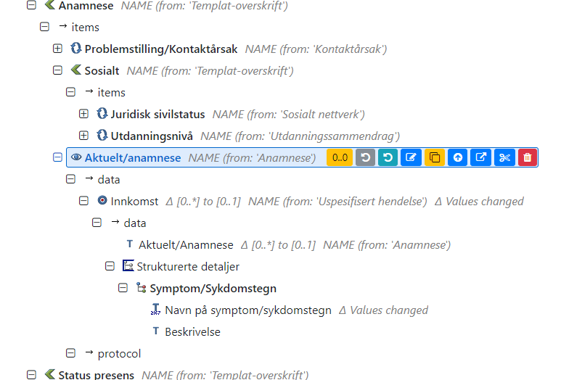
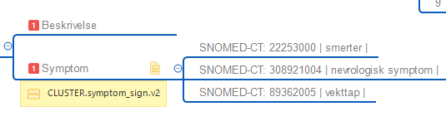
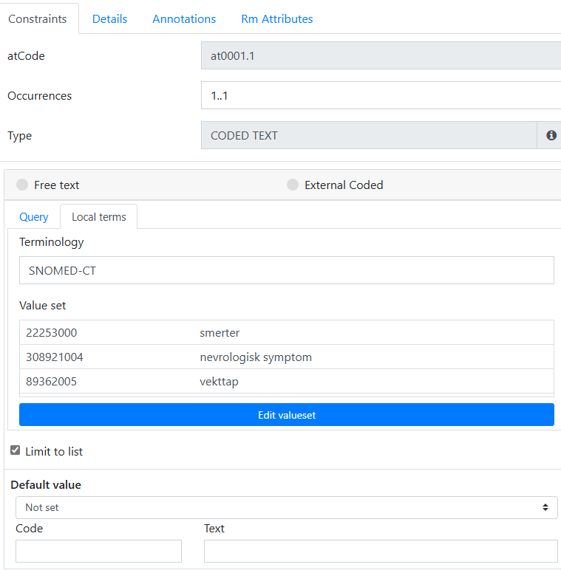
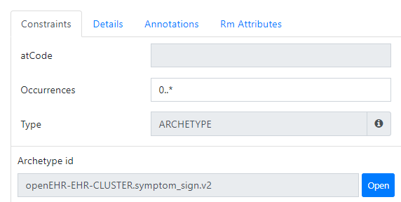
Utvalgsliste symptom/sykdomstegn – kodet tekst
Notes:
Arketypen brukt her er Anamnese (OBSERVATION.story.v1) - Et individs sykehistorie/anamnese, som fortalt til kliniker eller dokumentert direkte av individet. Det er brukt elementet Aktuelt/Anamnese i arketypen som er et fritekstfelt.
I tillegg er det brukt cluster arketypen Symptom/Sykdomstegn (CLUSTER.symptom_sign.v2) i SLOTet Strukturerte detaljer for å kunne registrere symptomer til pasienten, med tilhørende beskrivelse. Legg merke til at denne arketypen i dette clusteret er satt til 0..*, det betyr at man kan gjenta hele CLUSTER.symptom_sign flere ganger. Det betyr at man i Form Designer kan legge opp til å registrere flere symptomer på pasienten ved å gjenta arketypen (ofte ser man f.eks. dette som «legg til» i DIPS Arena). Hvis man derimot vil kun ha ett symptom/tegn, f.eks. det første symptom/tegn så kan man legge til dette CLUSTERet kun en gang med denne utvalgslisten. Det betyr at man i skjermbildet kun kan velge ett av symptomene.
I utvalgslisten til symptom/Sykdomstekn er det brukt kodet tekst, men her bruker vi ikke lokal terminologi, men har mappet valglisten til SNOMED-CT koder. For å fortelle at dette er SNOMED-CT koder legges dette inn under «Terminology» navnet (NB! Husk store bokstaver).
SNOMED-CT koden legges ofte skjult i skjermbildet til kliniker, men blir lagret ned når kliniker velger et av alternativene.
Her ser vi at occurrence til navn på symptom/sykdomstegn er satt til 1..1 – dvs. at dette elementet må ha en verdi, spesielt når man også bruker elementet Beskrivelse. Selv om dette er obligatoriske her kan man i Form Designer sette på en annotasjon slik at dette feltet er synlig i skjermbildet, men det kan være tomt (dvs. du kan lagre det strukturerte dokumentet uten at denne verdien er fylt inn).

Slide 16

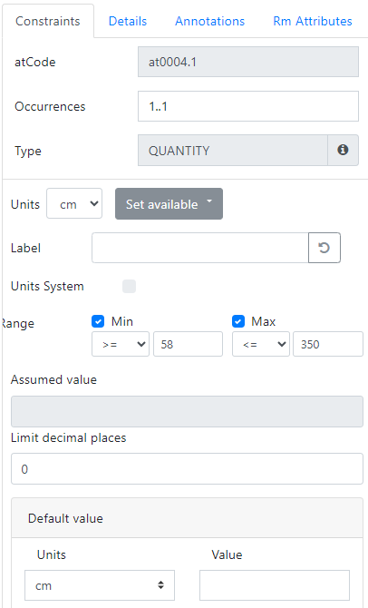
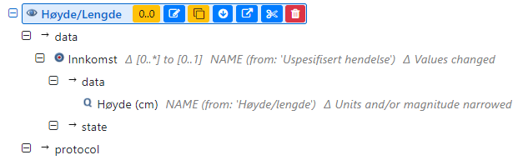
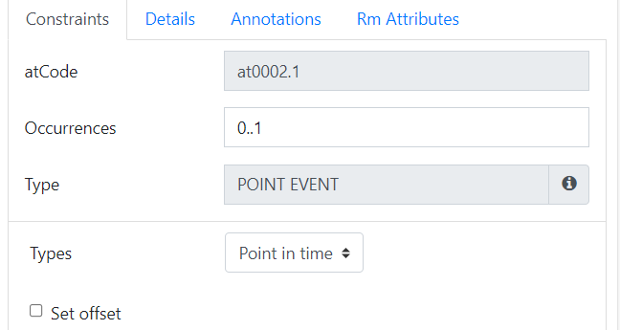
Notes:
Arketypen brukt er Høyde/Lengde (OBSERVATION.height.v2)
Her er det valgt å uspesifisert hendelse til «point in time» fordi det ønskes å bruke et bestemte tidspunkter dette blir registrert. Occurrences er satt til 0..1, dvs. det kan være ingen eller kun 1 verdi her.
Dette tidspunktet er også navngitt til «innkomst» slik at vi vet at det er registrert i forbindelse med innkomstjournal.
Ooccurrences er satt til 1..1 – denne må være med.
Units - Det er lagt inn hvilken enheter som det måles i – her cm, og «default value» er også satt til cm.
Range – altså lovlige max og min verdier er satt.
Desimaler - I tillegg er det satt at det ikke skal være desimaler («Limit decimal places»)

Slide 17
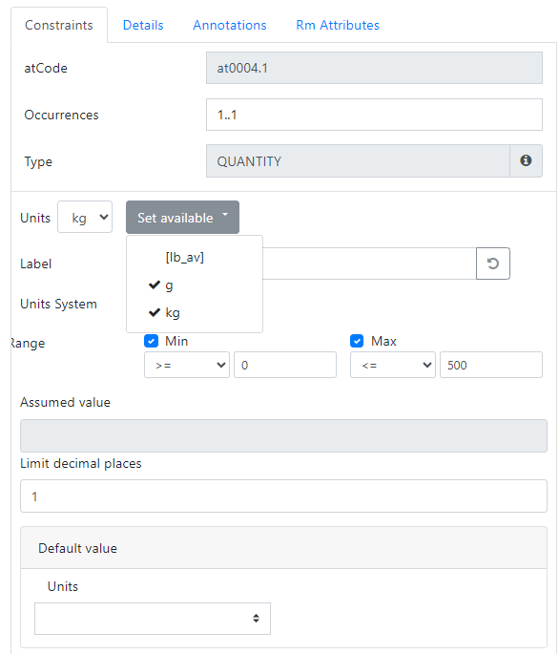
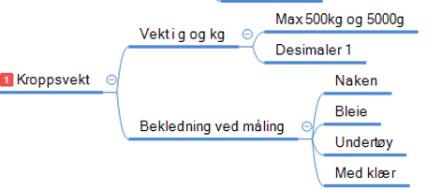
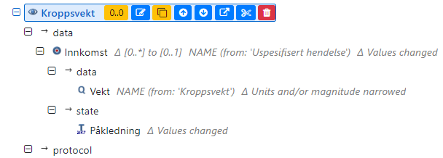
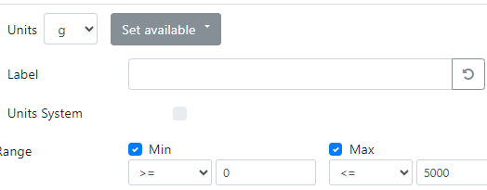
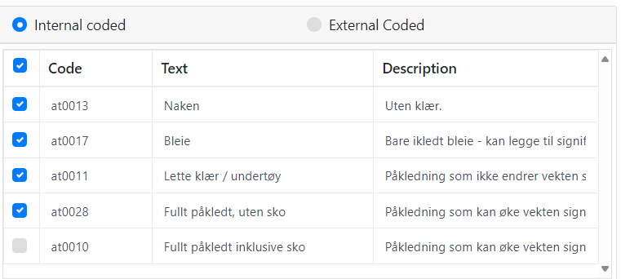
Notes:
Arketypen brukt er Kroppsvekt (OBSERVATION.body_weight.v2)
Her er det gjort mulig å velge om vekten skal registreres i enten gram eller kilo. Her er det ikke satt noe default på enheten da bruker må velge enheten selv.
Her er max verdien endret til 500 kg. For gram er den satt til 5000.
Det er lagt inn at det skal være en desimal.
Valget for vekst er 1..1, dvs. den må være med og at verdien Påkledning ikke har noen mening hvis ikke vekten er oppgitt. Igjen kan man i Form Designer lage en annotasjon om at dette kan vises uten at man registrerer noe her. Men i det man setter noe på Påkledning, MÅ vekten oppgis for at man skal kunne godkjenne det strukturerte dokumentet.
Påkledning – her er det krysset av at du kan ha valgene naken, bleie, undertøy, med klær (vi ha sagt at det er uten sko). Denne listen er allerede definert i arketypen slik at vi krysser av de vi ønsker å ha med i vår utvalgsliste. Denne listen er 0..1 – dvs. du trenger ikke registrere dette, men du kan kun registrere en verdi hvis du registrerer noe.

Slide 18

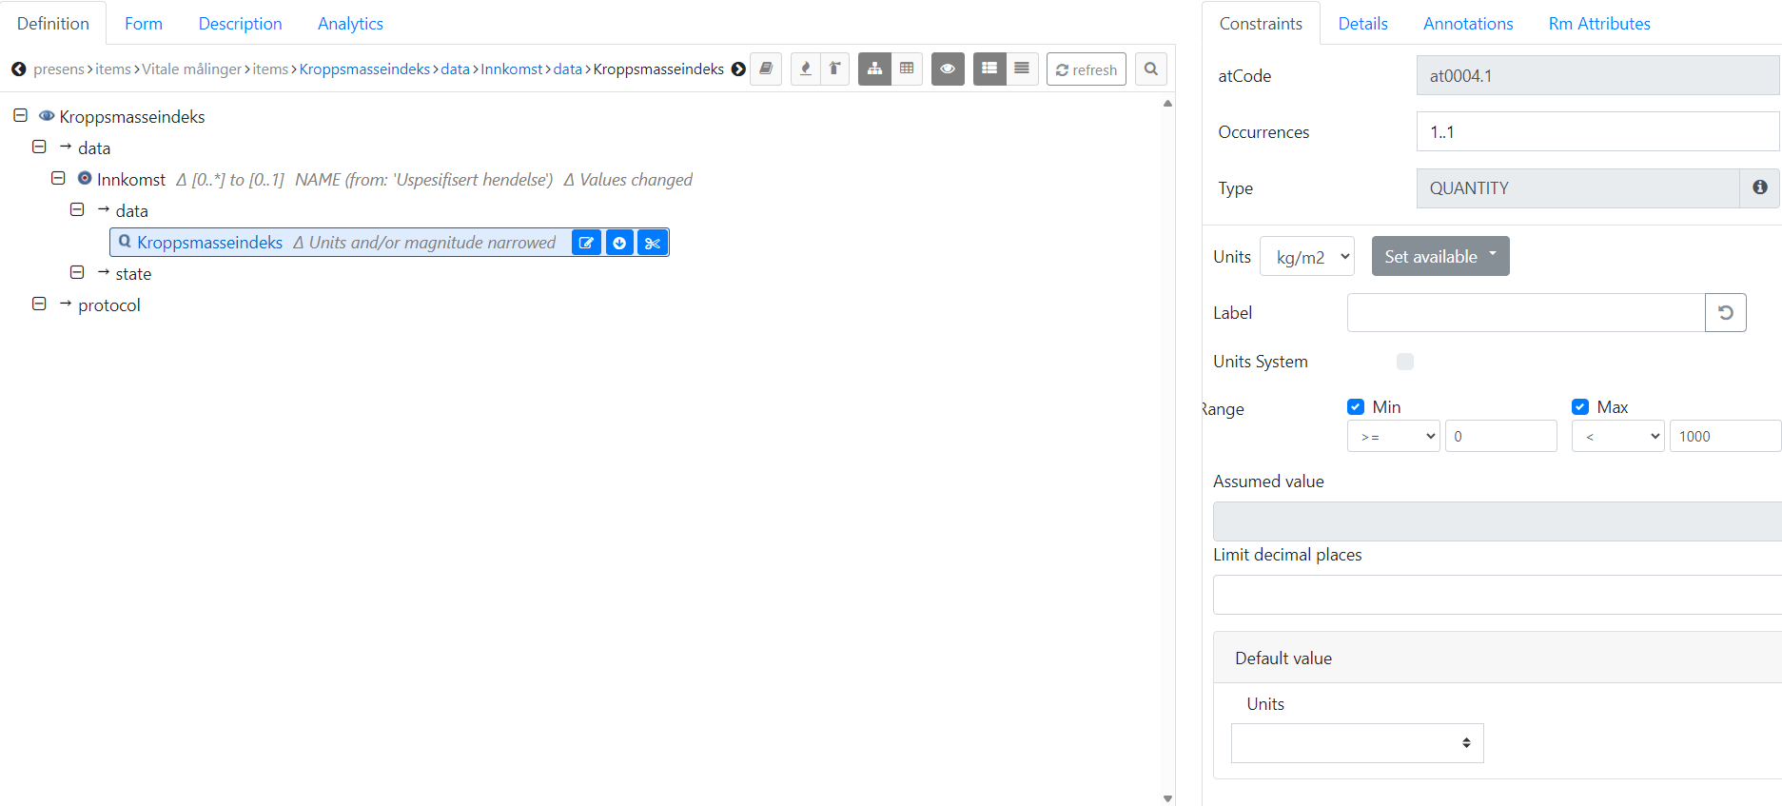
Notes:
Arketypen brukt er Kroppsmasseindeks (OBSERVATION.body_mass_index.v2)
Under "Set avaliable" kan man fjerne kryss fra alle andre enn kg/m2 da det er denne enheten vi vil ha.

Slide 19
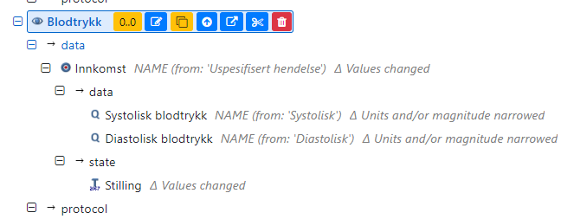
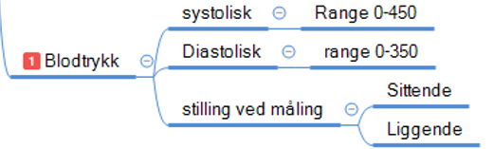
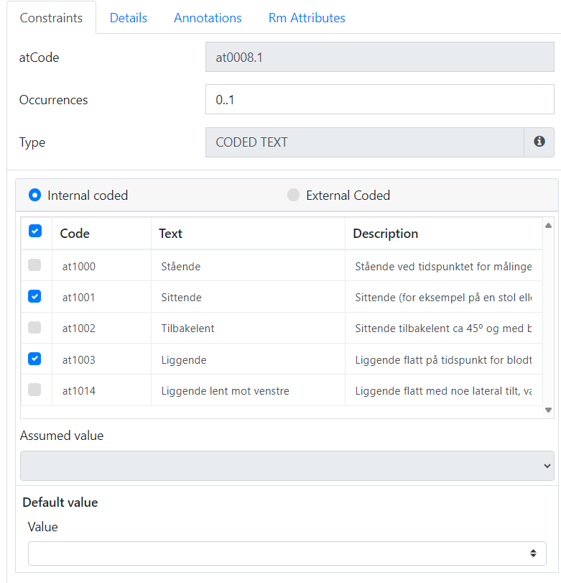
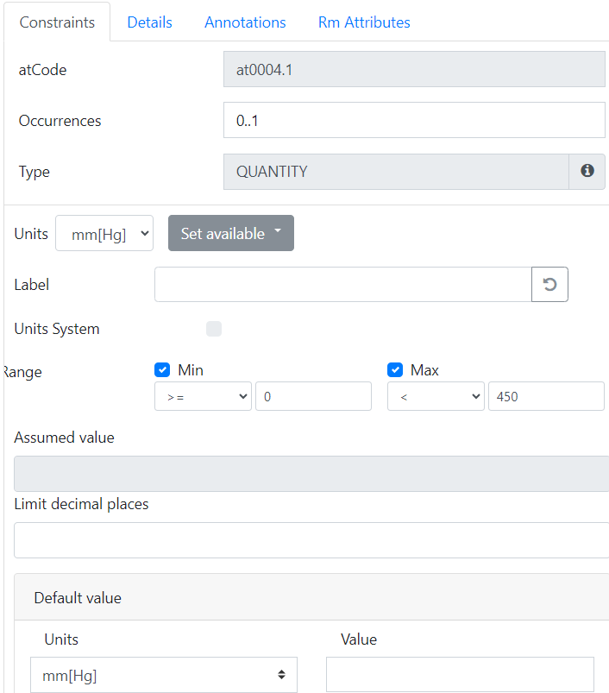
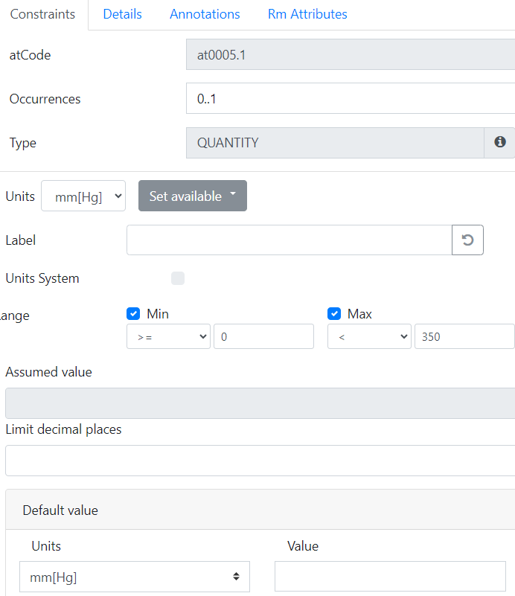
Notes:
Arketypen som er brukt er Blodtrykk (OBSERVATION.blood_pressure.v2)
Det er lagt inn Range/max og min for, for systolisk og diastolisk blodtrykk.
I arketypen finnes det et internt koded utvalgsliste, og vi ønsker kun å ha med sittende og liggende, derfor har vi bare krysset ut disse to utvalgene.

Slide 20
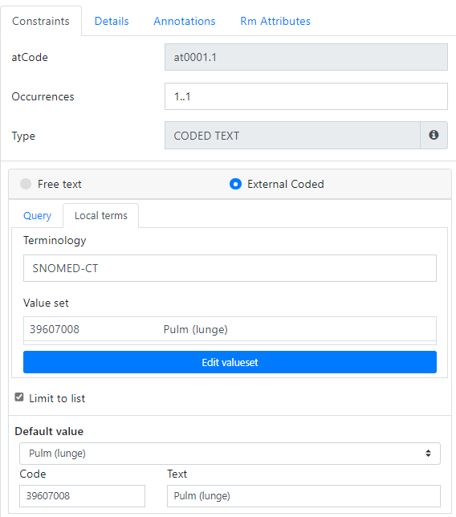
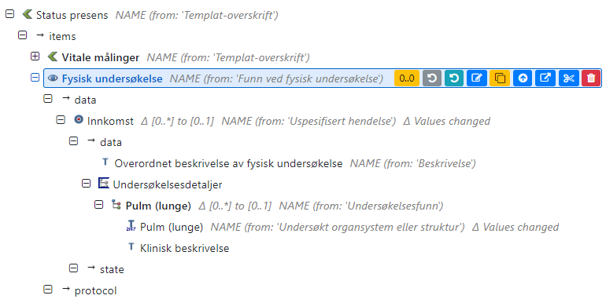

Notes:
Arketypene brukt er «Funn ved fysisk undersøkelse» (OBSERVATION.exam.v1) og fritekstfeltet Beskrivelse (Fritekstbeskrivelse av funn ved en klinisk undersøkelse av et individ.) omdøpt til «Overordnet beskrivelse av fysisk undersøkelse»
For å beskrive den spesifikke undersøkelsen av lunger er det brukt det generelle clusteret «Undersøkelsesfunn» (CLUSTER.exam.v2) i SLOTet Undersøkelsesdetaljer. For å si at dette er lungene har vi valgt å legge inn en SNOMED-CT kode for organet vi har foretatt en undersøkelse av – altså lungene (39607008 - Lung structure (body structure). I stedet for det generelle clusteret «Undersøkelsesfunn» kunne man brukt en spesialiseringer av denne cluster-arketypen for lunge (https://ckm.openehr.org/ckm/archetypes/1013.1.3872) i stedet, men i og med vi kun skal ha med fritekst for beskrivelse av undersøkelsen er det gjort på denne måten (og i tillegg er disse spesialiserte clusterene ikke godkjente arketyper enda).
Her har vi satt at dette skal være «limit to list» og Default value da man verken skal kunne velge noe annet, og man vil alltid ha lunge som standard valg.
Occurrences er 1..1 på ‘Undersøkt organsystem eller struktur’ da verdien/teksten i klinisk beskrivelse ikke vil ha noen mening hvis ikke denne også er med.

Slide 21

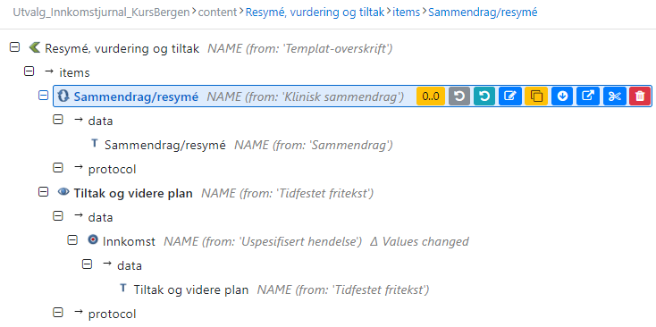
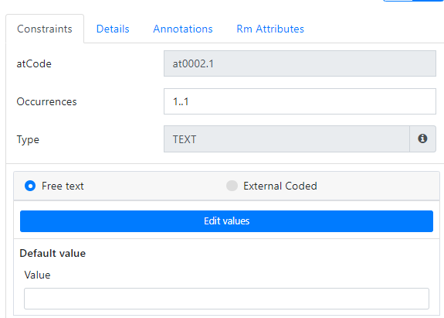
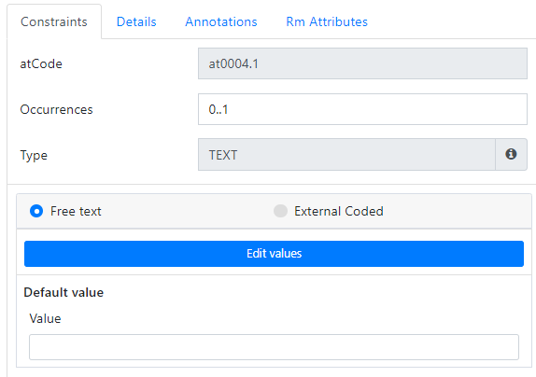
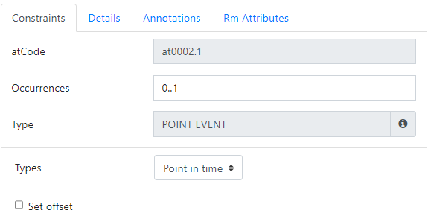
Notes:
Sammendrag/resyme, som er beskrevet i innkomst wiki som «Resymeet skal inneholde det aller vesentligste fra både anamnese og status presens.»
Her har vi valgt arketypen «Klinisk sammendrag» (EVALUATION.clinical_synopsis.v1) – som er definert som «et fritekstsammendrag eller oversikt om en pasient fra helsepersonellets perspektiv, med eller uten tilhørende fortolkninger».
Det elementet som er med her er et fritekstfelt «Sammendrag» som vi har omdøpt til «Tiltak og videre plan». Definisjonen på denne er «Oppsummering, vurdering, konklusjoner eller evaluering av de kliniske funnene.»
Tiltak og videre plan –
Her er det valgt å bruke arketypen «Tidfestet fritekst» (OBSERVATION.progress_note.v1) med definisjonen «Fritekstbeskrivelse av et individs helserelaterte hendelser på et spesifikt tidspunkt, sett fra helsepersonellets synsvinkel.»
Elementet brukt er fritekstfeltet «Tidfestet fritekst» har definisjonen «Fritekstbeskrivelse av helserelaterte hendelser, status, funn eller oppfatninger på et spesifikt tidspunkt.» og dette er jo nettopp en beslutning for hva som skal skje på et bestemt tidspunkt.
I og med dette er en Obeservation arktype har man også med Uspesifisert hendelse som er satt til Point in time og kalt Innkomst, og har Occurrences 0..1.

Slide 22
Norskt navn | ArketypeID
Blodtrykk | openEHR-EHR-OBSERVATION.blood_pressure.v2
Problem/diagnose | openEHR-EHR-EVALUATION.problem_diagnosis.v1
Kroppstempratur | openEHR-EHR-OBSERVATION.body_temperature.v2
Kroppsvekt | openEHR-EHR-OBSERVATION.body_weight.v2
Høyde/lengde | openEHR-EHR-OBSERVATION.height.v2
Kroppsmasseindeks | openEHR-EHR-OBSERVATION.body_mass_index.v2
Funn ved fysisk undersøkelse | openEHR-EHR-OBSERVATION.exam.v1
Laboratorieresultat | openEHR-EHR-OBSERVATION.laboratory_test_result.v1
Puls/Hjertefrekvens | openEHR-EHR-OBSERVATION.pulse.v2
Pulsoksymetri | openEHR-EHR-OBSERVATION.pulse_oximetry.v1
Åndedrett | openEHR-EHR-OBSERVATION.respiration.v2
Anamnese | openEHR-EHR-OBSERVATION.story.v1
Templat-overskrift | openEHR-EHR-SECTION.adhoc.v1
Klinisk sammendrag | openEHR-EHR-EVALUATION.clinical_synopsis.v1
Symptom/Sykdomstegn | openEHR-EHR-CLUSTER.symptom_sign.v2
Familieanamnese | openEHR-EHR-EVALUATION.family_history.v2
Alkoholanamnese | openEHR-EHR-EVALUATION.alcohol_consumption_summary.v1
Røykeanamnese | openEHR-EHR-EVALUATION.tobacco_smoking_summary.v1
Undersøkelsesfunn | openEHR-EHR-CLUSTER.exam.v2
Klinisk kontakt | openEHR-EHR-COMPOSITION.encounter.v1
Kontaktårsak | openEHR-EHR-EVALUATION.reason_for_encounter.v1
Tidfestet fritekst | openEHR-EHR-OBSERVATION.progress_note.v1
Bildediagnostisk svar | openEHR-EHR-OBSERVATION.imaging_exam_result.v1
Kartleggingsspørsmål om legemidler | openEHR-EHR-OBSERVATION.medication_screening.v1
Legemiddelsammendrag | openEHR-EHR-EVALUATION.medication_summary.v1
Kartleggingsspørsmål om problemer eller diagnoser | openEHR-EHR-OBSERVATION.problem_screening.v1
Kartleggingsspørsmål om sosiale forhold | openEHR-EHR-OBSERVATION.social_context_screening.v1
Kartleggingsspørsmål om bruk av substanser | openEHR-EHR-OBSERVATION.substance_use_screening.v1
Røykfri tobakksanamnese | openEHR-EHR-EVALUATION.smokeless_tobacco_summary.v1
Sosialt nettverk | openEHR-EHR-EVALUATION.social_network.v1
Differensialdiagnoser | openEHR-EHR-EVALUATION.differential_diagnoses.v1
Udtanningssammendrag | openEHR-EHR-EVALUATION.education_summary.v1
Arbeidssammendrag | openEHR-EHR-EVALUATION.occupation_summary.v1
Risiko for overfølsomhetsreaksjon | openEHR-EHR-EVALUATION.adverse_reaction_risk.v2
Substansbrukanamnese | openEHR-EHR-EVALUATION.substance_use_summary.v0
Arketyper brukt i templatet «Generell_Innkomstjurnal_Kurs»
Notes:
Dette er alle arketypene som er brukt for Generell_Innkomstjurnal_KursBergen, de som er markert med 1, er det som er brukt i den som heter Utvalg_Generell_Innkomstjurnal_KursBergen
Templat for hele innkomstjournalen er også lagt inn under småtemplater

Slide 23
Utvalgslister brukt i templatet «Generell_Innkomstjurnal_Kurs»
Juridisk sivilstand | 1 | Ugift
 | 2 | Gift//registrert partner
Terminologi | 3 | Enke/enkemann/gjenlevende partner
juridisk_sivilstand | 4 | Skilt
 | 5 | Separert
 | 9 | Ukjent
Klinisk kontaktårsakkon | 1 | Screening
 | 2 | Sypmptomer
Terminologi: | 3 | Tilfeldig funn v/bildediagnostikk
kontaktaarsak | 4 | Kontroll
Samlivsstatus | 1 | Ugift/enslig
 | 2 | Gift/samboer/registrert partner
Terminologi | 3 | Enke/enkemann/gjenlevende partner eller samboer
samlivsstatus | 4 | Skilt/separert
 | 9 | Ukjent
Symptom/sykdomstegn | 22253000 | smerter
 | 308921004 | nevrologisk symptom
Terminologi: | 89362005 | vekttap
SNOMED-CT
Samlivsform | 1 | Bor alene (Inkl. Alene med barn <18).
 | 2 | Bor med noen (Partner og/eller barn >18 år, bofelleskap, venner).
Terminologi | 3 | Bor på institusjon/ sykehjem (Fast plass, ikke korttidsopphold. Gjelder også der egen bolig er døgnbemannet).
samlivsform | 9 | Ukjent
Fysisk undersøkelse | 392406005 | Pupille
Terminologi: SNOMED-CT | 74262004 | cavum oris (munnhule)
 | 39607008 | Pulm (lunge)
Fysisk undersøkelse (procedure) - 5880005 | 80891009 | Cor (hjerte)
 | 51185008 | Thorax
 | 45048000 | Collum (hals)
 | 421060004 | Columna vertebralis (ryggsøyle)
 | 818983003 | Abdomen (buk)
 | 34402009 | Rectum
 | 77142006 | Genitalia externa
 | 127882003 | Kvinnelig genitalia
 | 66019005 | Ekstremitet
 | 225398001 | Nevrologisk vurdering
 | (fritekst) | Status localis
Høyeste fullførte utdanningsnivå | 0 | Ingen utdanning
 | 1 | Grunnskole
Terminologi | 2 | Videregående
utdanning | 3 | Universitet/Høyskole <4 år
 | 4 | Universitet/Høyskole ≥4 år
 | 9 | Ukjent
Arbeidsstatus | 1 | I arbeid
 | 2 | Ikke i arbeid
Terminologi | 3 | Alderspensjonist
arbeidsstatus | 4 | Under utdanning/studerer
 | 9 | Ukjent

Slide 24
Hele innkommstjornalen samt utklipp fra xMind og Arketype Designeren
På de neste lysbildene har jeg lagt ved utklipp av hele xMind for hele innkomsten
Selve templatet kan dere finne på Inkubatoren "Prosjekt: Kurs 05.2025" (https://arketyper.no/ckm/projects/1078.43.57)
For å finne koder å bruke kan det være et tips å se på FinnKode fra Helsedirektoratet

Slide 25
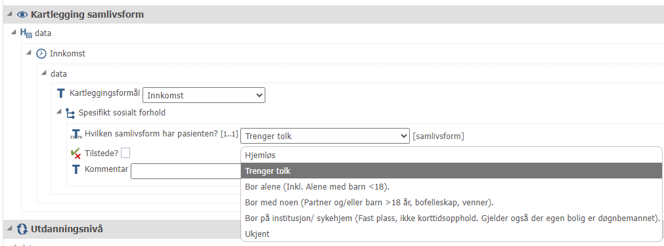
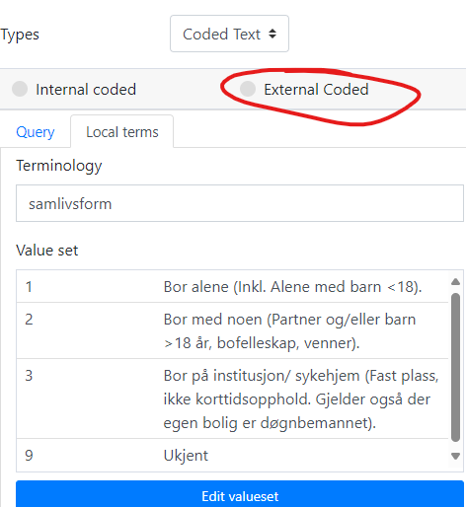
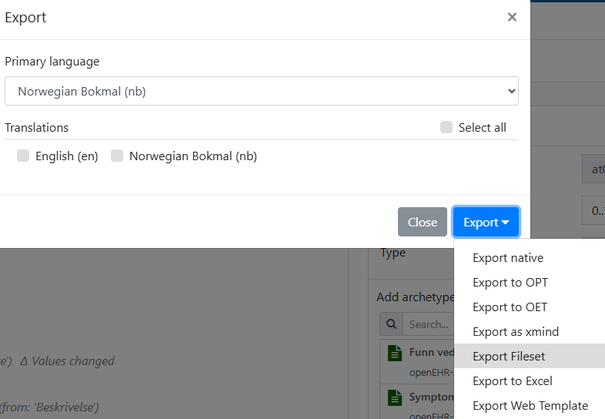
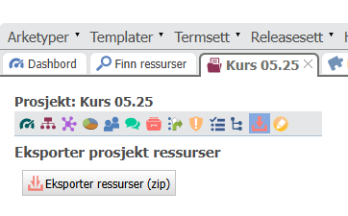
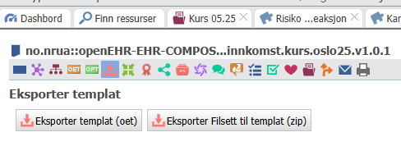
En ting er det viktig å være klar over (bug), i templatet dere ser på CKM vil det være med noen valg som alltid er med i arketypen som egentlig er tatt bort i Arketypedesigneren. Allikevel kommer de tilbake når du laster ned i CKM selv om du har tatt dem bort. Når du laster dem opp igjen vil du få med de valgene du har tatt bort. Dette er en feil i CKM/AD sammarbeidet. Når du laster opp templatet må du i disse tilfellene endre til external kode og de riktige valgene vil dukke opp igjen.​
Du kan laste ned filsett for templater fra både AD og CKM. Da får du en zip fil med deg både selve templatet og alle tilhørende arketyper.
AD: eksporterer alle arketyper + templat
CKM: Eksporterer alt i inkubatoren/prosjektet
CKM: Eksporterer templatet og alle tilhørende arketyper
Notes:
Nedlasting bulkfil med arketyper fra kurs 05.25 https://arketyper.no/ckm/projects/1078.43.57/download

Slide 26

Anamnese – hele innkomstjournal

Slide 27

Detaljer Anamnese – hele innkomstjournal ​

Slide 28

Detaljer Anamnese – hele innkomstjournal ​

Slide 29

Detaljer Anamnese – hele innkomstjournal ​

Slide 30

Detaljer Status presens – hele innkomstjournal ​

Slide 31

Detaljer Status presens – hele innkomstjournal ​

Slide 32

Detaljer Status presens – hele innkomstjournal ​

Slide 33

Detaljer Resyme, vurdering og tiltak – hele innkomstjournal ​

Slide 34

Templat «Generell_Innkomstjurnal_Kurs_xxx»
Lenke: Generell_Innkomstjurnal_Kurs
Notes:
Kan hentes fra github LivLaugen/Kurs_Osol_mai25
CKM: Clinical Knowledge Manager (NB! Det er noen elementer som blir endret når du laster ned templat fra CKM til AD)

Slide 35


Slide 36



Slide 37


